Slide 1
Об утверждении учебных планов на 2022-2023 уч. г.
федеральное государственное бюджетное образовательное учреждение высшего образования «Красноярский государственный медицинский университет имени профессора В.Ф. Войно-Ясенецкого» Министерства здравоохранения Российской Федерации
Декан лечебного факультета
А.Н. Наркевич
23.03.2022 г.

Slide 2
Федеральные государственные образовательные стандарты, по которым в настоящий момент обучаются студенты
ФГОС ВО 3++ | Курсы
30.05.02 Медицинская биофизика | -
30.05.03 Медицинская кибернетика | 1
31.05.01 Лечебное дело
31.05.02 Педиатрия
31.05.03 Стоматология
37.05.01 Клиническая психология
38.04.02 Менеджмент
33.05.01 Фармация | 1-3
ФГОС ВО 3+ | Курсы
30.05.03 Медицинская кибернетика | 2-6
31.05.01 Лечебное дело
31.05.02 Педиатрия
31.05.03 Стоматология | 2-5
33.05.01 Фармация | 4,5
37.05.01 Клиническая психология | 2-6

Slide 3
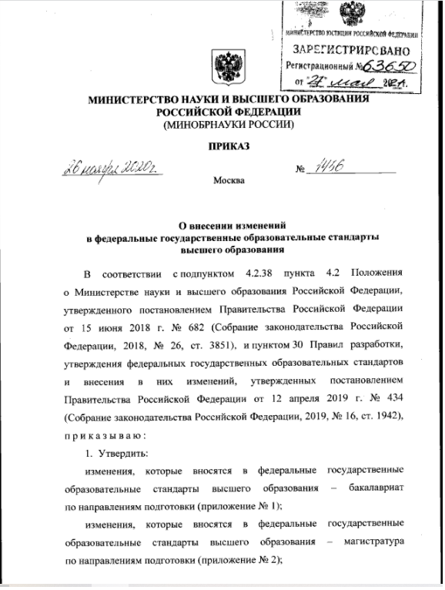

Slide 4
Специальность | Было | Стало
31.05.01 Лечебное дело 31.05.02 Педиатрия | ОПК-10. Способен решать стандартные задачи профессиональной деятельности с использованием информационных, библиографических ресурсов, медико-биологической терминологии, информационно-коммуникационных технологий с учетом основных требований информационной безопасности | ОПК-10. Способен понимать принципы работы современных информационных технологий и использовать их для решения задач профессиональной деятельности
31.05.03 Стоматология | ОПК-13. Способен решать стандартные задачи профессиональной деятельности с использованием информационных, библиографических ресурсов, медико-биологической терминологии, информационно-коммуникационных технологий с учетом основных требований информационной безопасности | ОПК-13. Способен понимать принципы работы современных информационных технологий и использовать их для решения задач профессиональной деятельности

Slide 5
Специальность | Было | Стало
33.05.01 Фармация | УК-8. Способен создавать и поддерживать безопасные условия жизнедеятельности, в том числе при возникновении чрезвычайных ситуаций | УК-8. Способен создавать и поддерживать в повседневной жизни и в профессиональной деятельности безопасные условия жизнедеятельности для сохранения природной среды, обеспечения устойчивого развития общества, в том числе при угрозе и возникновении чрезвычайных ситуаций и военных конфликтов
 | ОПК-6. Способен использовать современные информационные технологии при решении задач профессиональной деятельности, соблюдая требования информационной безопасности | ОПК-6. Способен понимать принципы работы современных информационных технологий и использовать их для решения задач профессиональной деятельности

Slide 6
33.05.01 Фармация. Новые компетенции и индикаторы
УК-9 | Способен принимать обоснованные экономические решения в различных областях жизнедеятельности
УК-9.1 | Понимает базовые принципы функционирования экономики и экономического развития
УК-9.2 | Применяет методы личного экономического и финансового планирования для достижения текущих и долгосрочных финансовых целей
УК-10 | Способен формировать нетерпимое отношение к коррупционному поведению
УК-10.1 | Понимает значение основных правовых категорий, сущность коррупционного поведения, формы его проявления в различных сферах общественной жизни
УК-10.2 | Демонстрирует знание российского законодательства, а также антикоррупционных стандартов поведения, уважение к праву и закону. Идентифицирует и оценивает коррупционные риски, проявляет нетерпимое отношение к коррупционному поведению

Slide 7
30.05.03 Медицинская кибернетика Новая компетенция и индикаторы
ОПК-7 | Способен разрабатывать алгоритмы и компьютерные программы, пригодные для практического применения
ОПК-7.1 | Построение новых алгоритмов и анализ существующих алгоритмов для включения в компьютерные программы
ОПК-7.2 | Разработка компьютерного программного обеспечения

Slide 8
37.05.01 Клиническая психология. Новая компетенция и индикаторы
ОПК-11 | Способен понимать принципы работы современных информационных технологий и использовать их для решения задач профессиональной деятельности
ОПК-11.1 | Освоил возможности справочно-информационных систем и профессиональных баз данных
ОПК-11.2 | Применяет современные информационно-коммуникационные технологии и осуществляет эффективный поиск информации для решения задач профессиональной деятельности
ОПК-11.3 | Использует программное обеспечение и автоматизированные информационные системы с учетом требований информационной безопасности

Slide 9
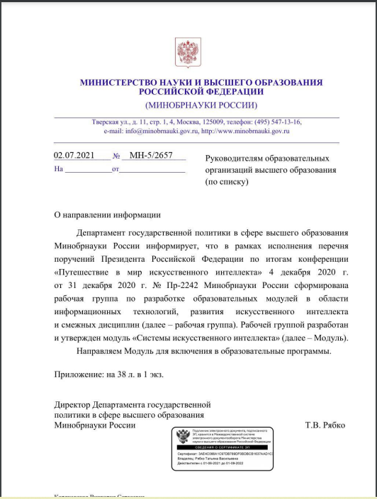
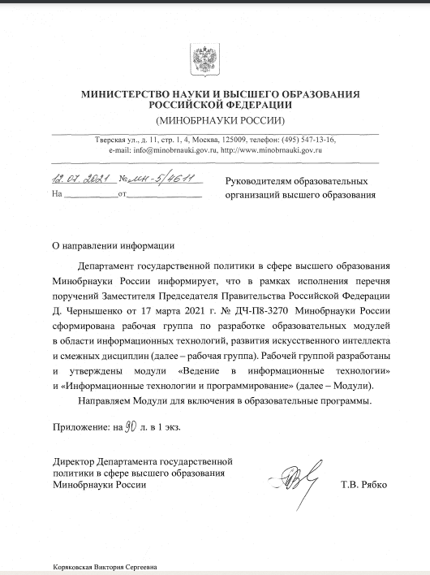

Slide 10
Специальность | Дисциплины
 | Было | Стало
31.05.01 Лечебное дело 31.05.02 Педиатрия | Медицинская кибернетика | Системы искусственного интеллекта и медицинская кибернетика
31.05.03 Стоматология | Медицинская информатика | Системы искусственного интеллекта и медицинская информатика

Slide 11
Специальность | Дисциплины
 | Было | Стало
30.05.03 Медицинская кибернетика | Методы интеллектуального анализа данных в медицине | Системы искусственного интеллекта
 | Информатика, медицинская информатика | Информационные технологии и программирование
33.05.01 Фармация | Информатика | Введение в информационные технологии
 | Информационные технологии | Системы искусственного интеллекта
37.05.01 Клиническая психология | Современные информационные технологии | Введение в информационные технологии и системы искусственного интеллекта

Slide 12
Факультатив: Допинг контроль в спорте
ФГОС ВО 3++
31.05.01 Лечебное дело
31.05.02 Педиатрия
31.05.03 Стоматология
30.05.03 Медицинская кибернетика
33.05.01 Фармация
37.05.01 Клиническая психология
Глобальный проект Healthy Campus, запущенный Международной федерацией университетского спорта (FISU). Он направлен на продвижение ценностей физической культуры и здорового образа жизни в студенческом сообществе. Данный проект доступен для всех университетов мира и должен оказать положительное влияние на образ жизни и благополучие миллионов студентов.

Slide 13
Проект решения Ученого совета
Утвердить учебные планы по специальностям 30.05.02 Медицинская биофизика, 30.05.03 Медицинская кибернетика, 31.05.01 Лечебное дело, 31.05.02 Педиатрия, 31.05.03 Стоматология, 33.05.01 Фармация, 37.05.01 Клиническая психология и направлению подготовки 38.04.02 Менеджмент

